Slide 1
开PA
qingfeng

Slide 2
自我介绍
开PA App创始人
豆瓣网前技术总监
豆瓣吃喝组组长

Slide 3
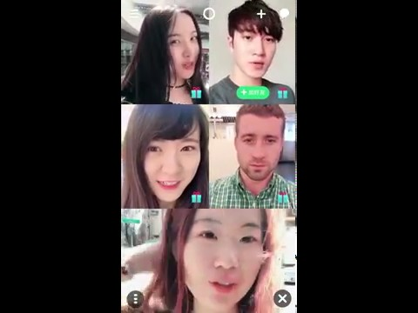

Slide 4
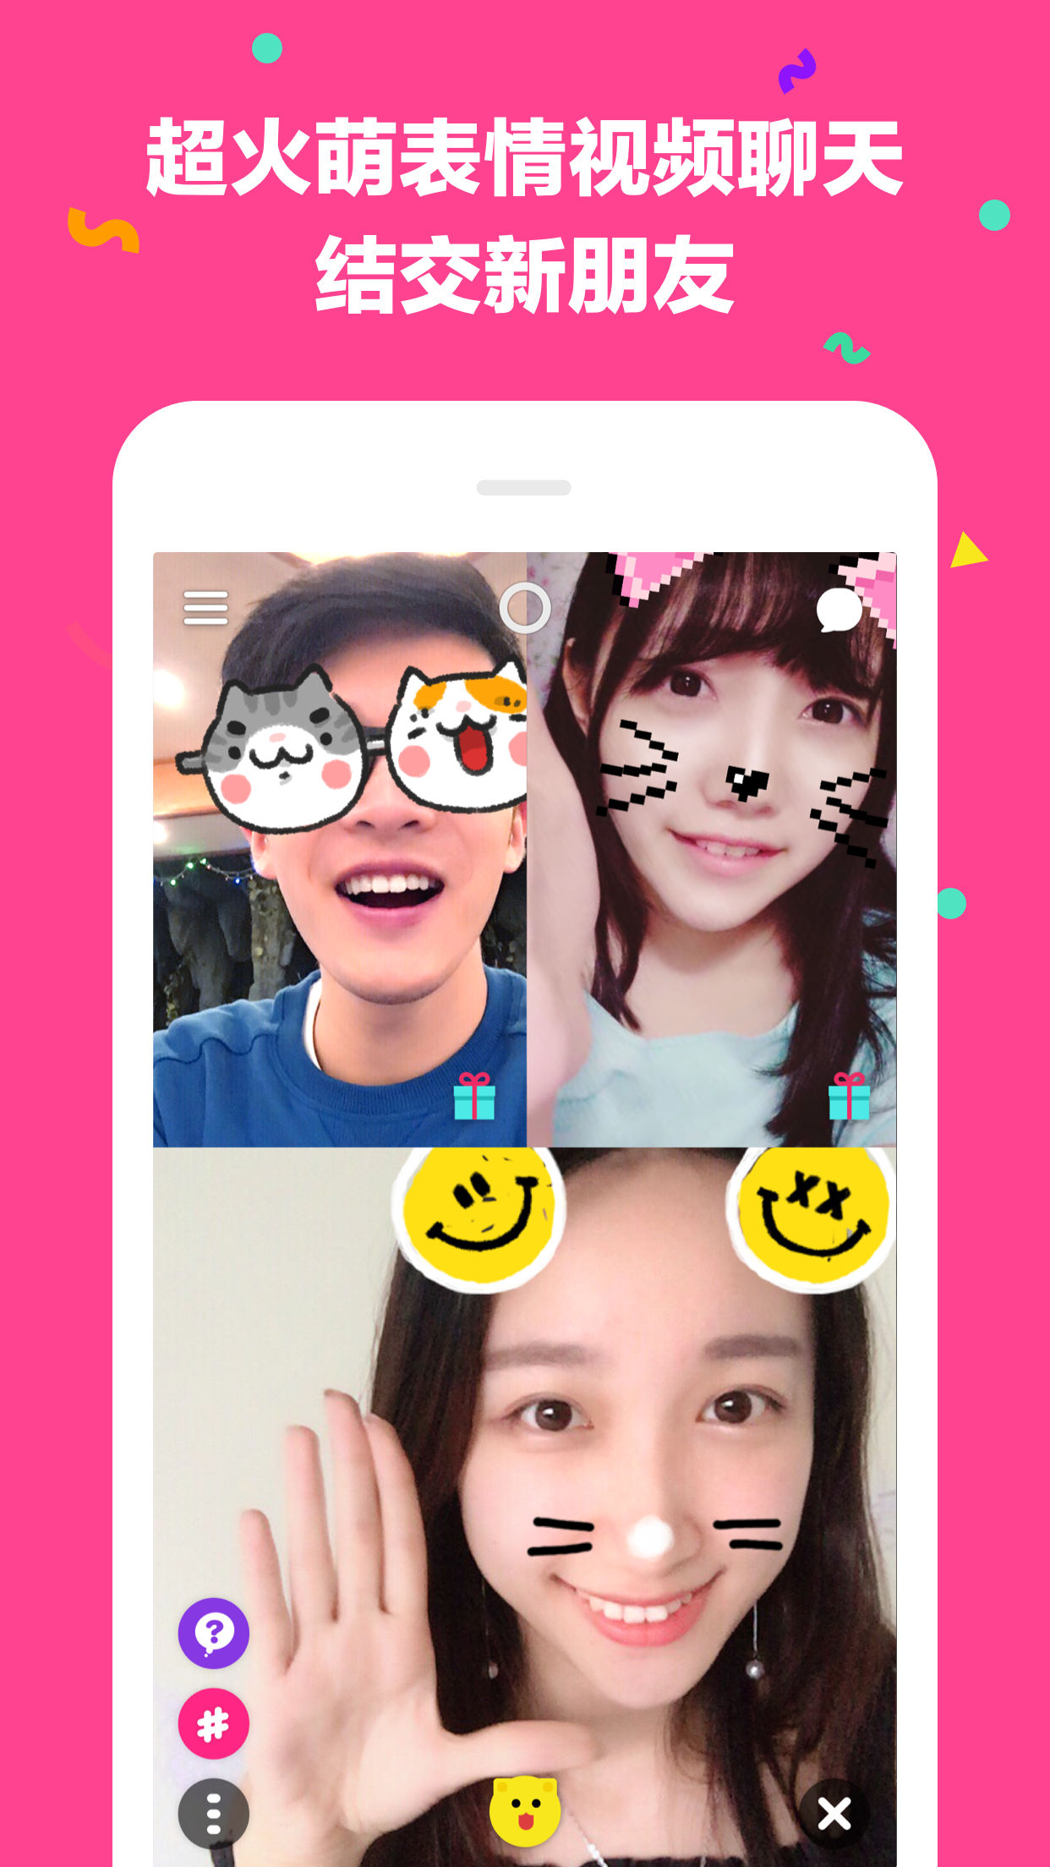
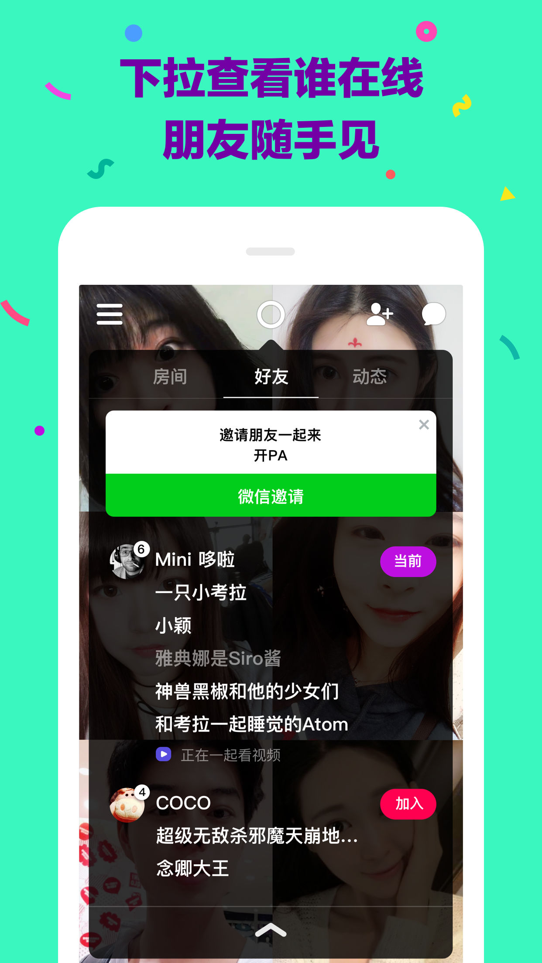
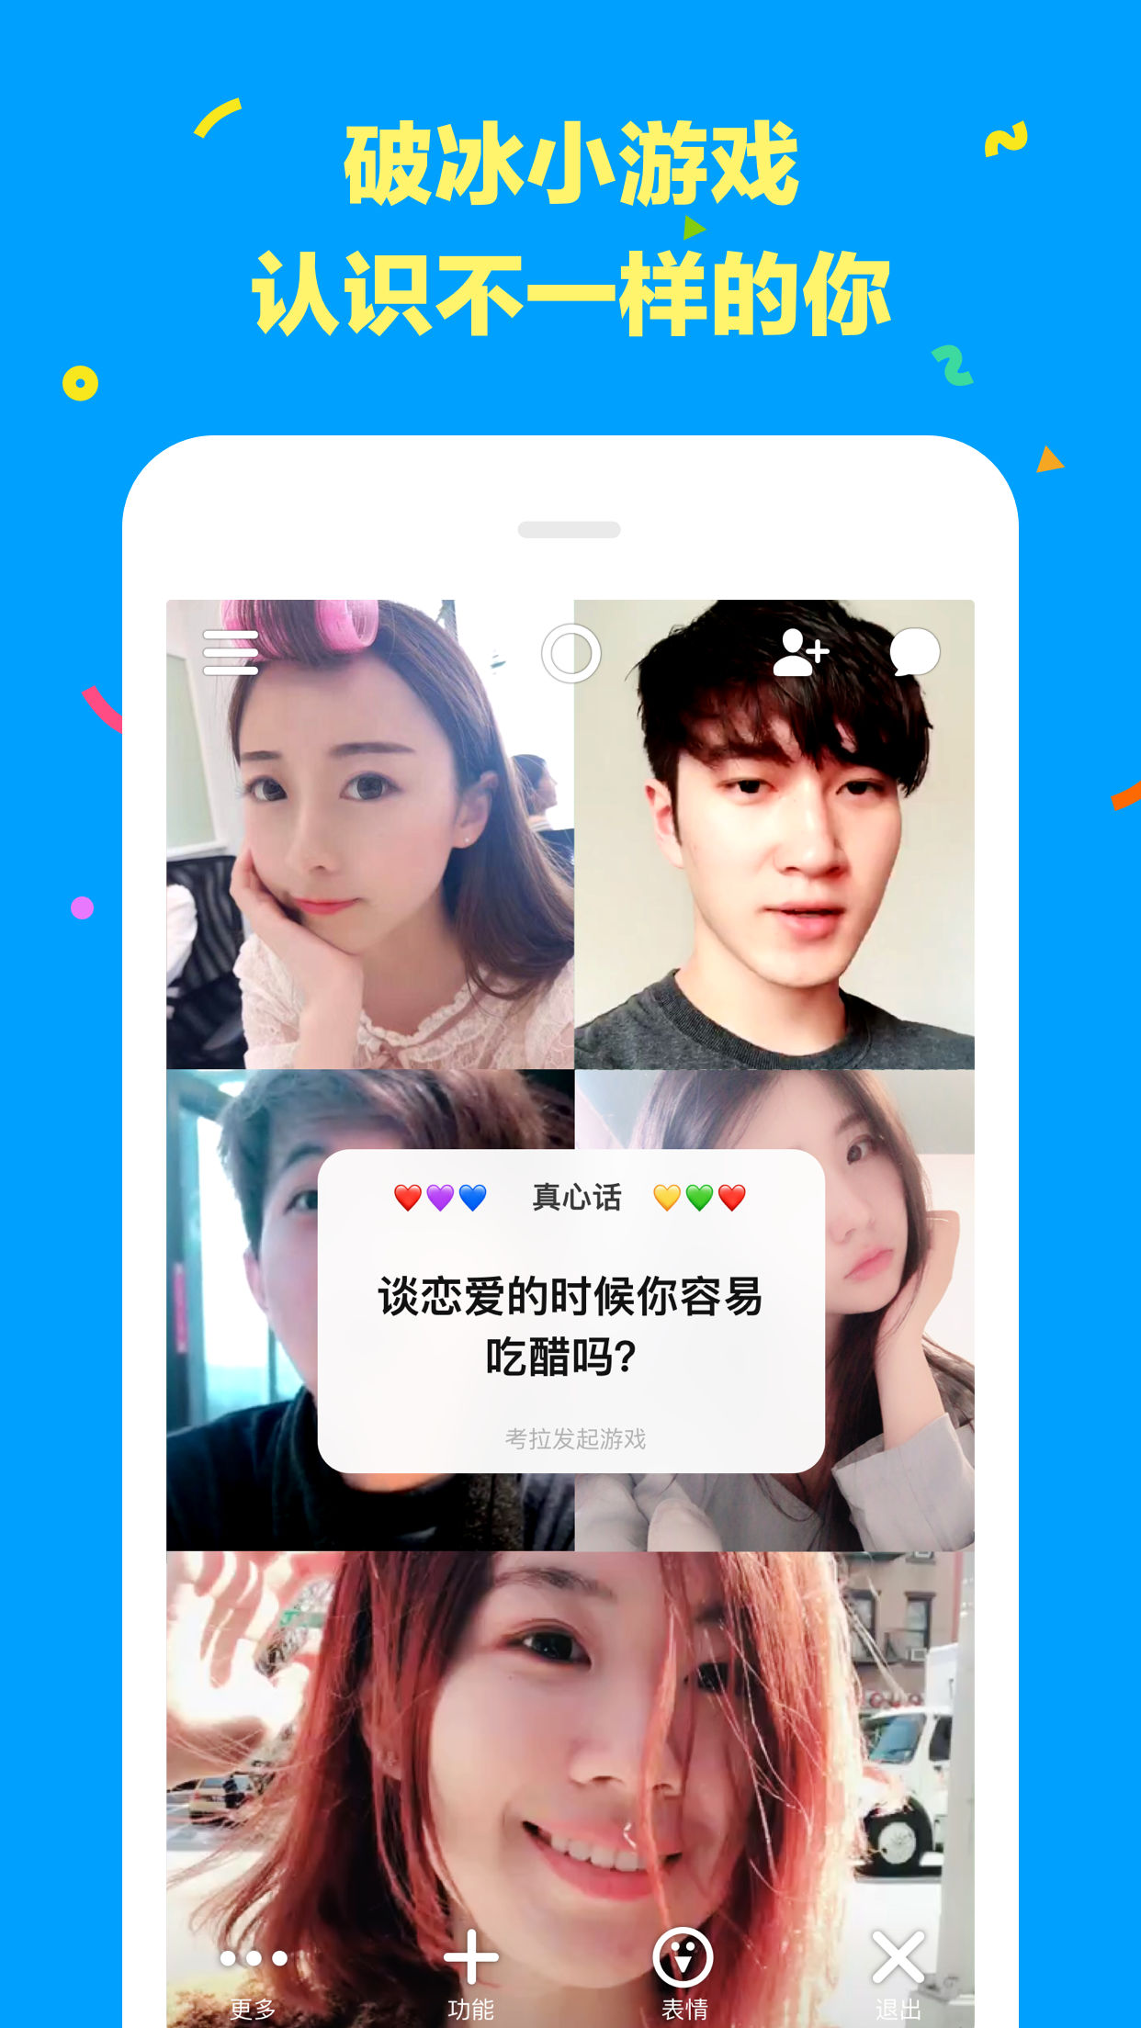
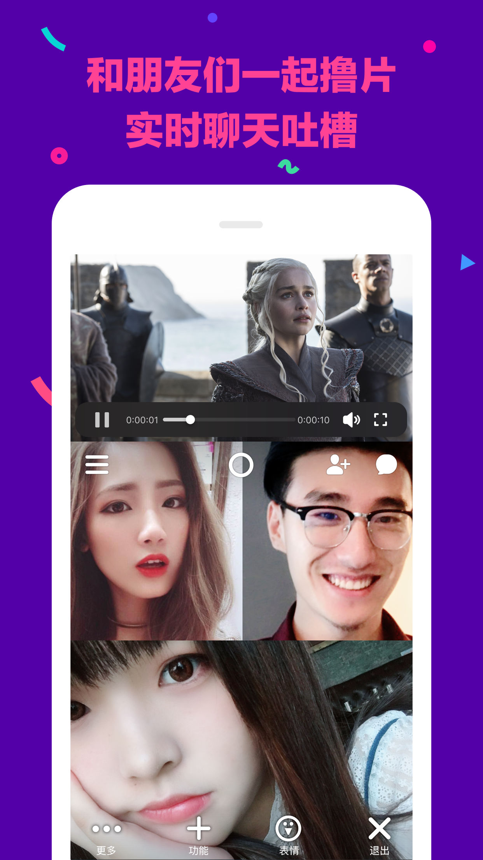
产品截图

Slide 5
Python3+Django

Slide 6
为何使用Django
Instagram 选择 Django 的原因很简单，Instagram 的两位创始人 (Kevin Systrom and Mike Krieger) 都是产品经理出身。在他们想要创造 Instagram 时，Django 是他们所知道的最稳定和成熟的技术之一。
1.对于长期项目更加利于维护
2.第三方库众多
3.BUG比较少
4.instagram也在使用 - Instagram 的工程师 Hui Ding 说到： 『一直到用户 ID 已经超过了 32bit int 的限额（约为 20 亿），Django 本身仍然没有成为我们的瓶颈所在。』

Slide 7
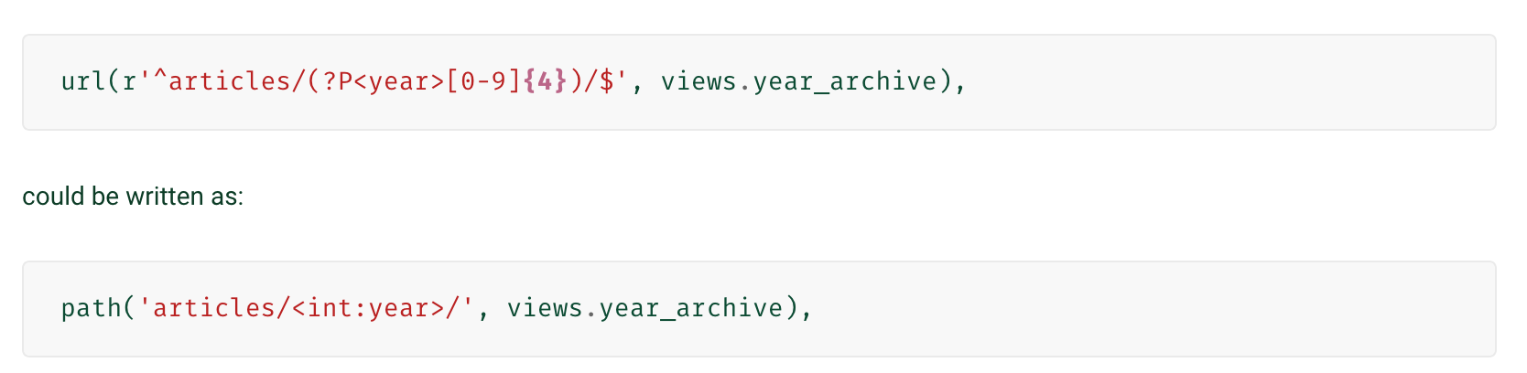
Django
1.class view，只有函数视图后期你会很纠结的
2.createapp让项目更清晰
3.url定义在2.0终于带来了变化

Slide 8
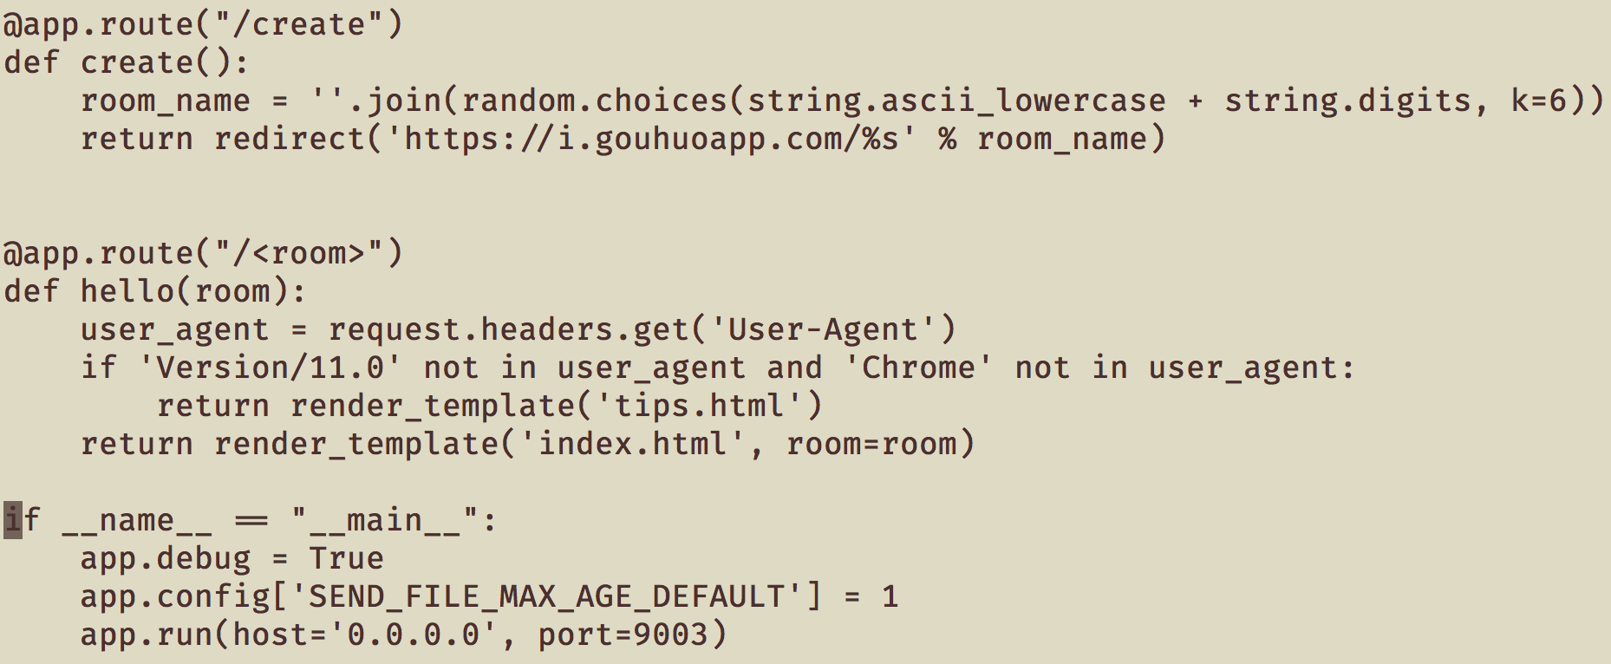
当然我们也用Flask:)

Slide 9
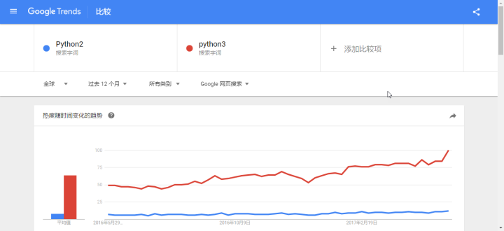
Python3

Slide 10
Python3带来了哪些好处
1.带来了类型检查
2.不再被字符串编码问题折磨

Slide 11
整体架构
Django==1.10.6
redis==2.10.5
qiniu==7.1.6
phonenumbers==8.3.3
wechatpy==1.3.1
cryptography==1.8.1
mysqlclient==1.3.10
django-redis==4.7.0
django_rq==0.9.5
raven==6.0.0
pymongo==3.4.0
git+git://github.com/rongcloud/server-sdk-python#egg=rongcloud
git+git://github.com/Iliker/ks3-python-sdk.git#egg=ks3sdk
xpinyin==0.5.5
jpush==3.2.6
arrow==0.10.0
gunicorn==19.7.1
py3compat==0.3
psutil==5.2.2
fabric==1.13.2
pytz==2017.2
you-get==0.4.915
pyyaml==3.12
ua-parser==0.7.3
user-agents==1.1.0
lxml==3.8.0
thrift==0.10.0
qingcloud-sdk==1.1.1
git+git://github.com/djacobs/PyAPNs.git#egg=pyapns
agora-signaling-sdk==1.0.2

Slide 12
整体架构
负载均衡->4台主机
1台队列
1台agora回调
七牛+金山的CDN

Slide 13
FAQ

